Slide 1

第九章 总供给理论
第一节 总供给模型
第二节 总产量的波动与调整
第三节 菲利普斯曲线

Slide 2
总供给曲线描述了在每个给定的价格水平上企业愿愿提供的产品和服务总量。长期总供给曲线是垂直的，表明无论价格水平如何变化，产量总保持在与劳动力充分就业相对应的潜在水平上；而短期总供给曲线是向上倾斜的，表明随着价格水平的提高，企业愿意提供的产品总量随之增加，因此总产量会偏离充分就业的潜在水平。长期总供给曲线基于如下假定：劳动力市场总是处于充分就业的均衡状态，因此总需求增加时，只会使价格上升而不会令产量提高；而短期总供给曲线暗含的前提是：劳动力市场存在失业，企业可以在名义货币工资不变的情况下获得他们需要的劳动力，因此总需求的增加会使产量提高。

Slide 3
第一节 总供给模型
总供给理论是宏观经济学最有争议的领域之一，各个学派提出了不同的理论模型。在这一节里，将介绍四种主要的总供给模型，即工资粘性模型、价格粘性模型、工人错觉模型和不完全信息模型。将要介绍的各种总供给模型尽管出发点各不相同，但都能得到一个类似的结果，那就是短期内总供给曲线不是垂直的，而是向上倾斜的一条直线。

Slide 4
一、工资粘性模型（名义）
在一个理想化的古典经济里，价格、工资完全能自由调整，因此产量能够保持在充分就业的水平上。但是，实际上市场机制的调节会存在某种障碍，例如短期内工资、价格的变动是缓慢的。我们把工资、价格在短期内变动的缓慢性称为工资、价格粘性。由于工资、价格粘性的存在，短期总供给曲线会向上倾斜，这样当总需求变动时总产量会发生变动，使得失业率并不能始终保持在自然率的水平上。
很多经济学家利用名义工资粘性解释总供给曲线向上倾斜的原因。名义货币工资粘性产生的原因之一就是长期劳动合同的存在，在很多部门，尤其是工会力量比较强的部门，工资不是当期决定的，而倾向于预先就某一时期以明确(或隐含)的合同确定。劳动合同有多种形式。在美国，劳动合同的期限一般为2～3年，除规定基本工资外，合同往往还带有某些附加条件，如工资的增长幅度、可调整的范围等。

Slide 5
实际上，建立长期劳动合同对企业和工人双方都会带来好处。
不管对企业还是对工人来说，工资谈判都要花费大量的时间和精力，为了获得所需的信息也需要花赞一定成本，双方如果签订长期合同，谈判的时间和成本就可以减少。
此外，在劳资谈判中，谈判破裂的可能性总是存在的，一旦发生罢工，企业和工人都要付出巨大的代价。
因此，为了减少工资谈判的交易成本和避免谈判破裂的风险，劳资双方都倾向于签订较长时期的工资合同。而工资合同一旦签订，货币工资就会在合同所规定的期限内保持相对稳定，也就产生了名义工资粘性。

Slide 6
考虑在名义工资粘性的情况下，价格水平上升对总供给的作用机制。我们假定：
(1)名义工资保持不变，价格水平的上升降低了实际工资(W/P)，使劳动成本降低。
（2）实际工资下降促使企业雇用更多工人。
（3）劳动力投入的增加提高了产出水平。
由此就可以推导出价格水平的上升将导致产量的提高，即在名义工资无法调整的情况下，总供给曲线是向上倾斜的。

Slide 7
假定企业和工人通过预先谈判签订了未来的工资合同以规定名义工资。这时双方都不知道合同生效时的价格水平(P)，只是对未来价格有一个预期值（P ^{e}）。谈判双方确定的名义工资W 取决于他们的目标实际工资w和预期价格P ^{e}：
W＝ w× P ^{e} (9.1)
即：名义工资＝目标实际工资×预期价格水平
其中w可能是使劳动力市场供求均衡的实际工资水平，也可能由于诸多因素的影响，例如在第四章中分析的工会力量、效率工资，内部人控制等等，使得实际工资高于劳动力市场均衡水平。
名义工资确定后，企业真正雇佣工人时的价格水平为P，因此实际工资W/P 就等于：
W/P=w×（P ^{e}/P） (9.2)
实际工资=目标实际工资 × (预期价格水平／实际价格水平)
这一等式表明当实际价格水平与预期价格水平不一致时，实际工资就偏离企业和工人签订合同时的目标工资。当实际价格水平高于预期价格时，实际工资低于其目标工资；当实际价格水平低于预期价格时，实际工资就高于其目标工资。

Slide 8

我们还假定就业量由劳动力的需求决定，也就是说，企业和工人之间的谈判决定了工资水平，在当前工资水平上，工人愿意提供任意有需求的劳动力数量。因此企业的劳动投入量就由劳动的需求函数决定：
L=L_{d} (W/P) (9.3)
实际工资与劳动投入量呈反比关系：实际工资越高，劳动成本越高，企业对劳动的需求量和使用量越低，而实际工资越低，劳动成本越低，企业对劳动的需求量和使用量则越高。
另外企业的生产函数为短期生产函数。短期内，不考虑企业的资本存量变化，企业的产量随着劳动投入的增加而增加。

Slide 9




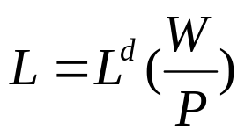
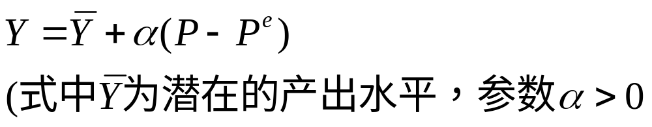

劳资双方谈判确定名义工资；在
合同期内企业根据实际工资确定
雇佣劳动力的数量，劳动力的投
入量确定产出水平。
（1）假定价格水平上升，（2）实际工资下降，（3）劳动需求量增加，（4）产出增加。（5）将得到的价格水平和产出水平的两个组合表示在图（c）中，形成总供给曲线。
（a）劳动需求
②
③
0
L₁
L₂
L
P
Y
B
Y₂
P₂
④
①
Y₁
A
P₁
（c）总供给曲线
（b）生产函数
④
0
L₁
L₂
0
Y₁
Y₂
Y
L

Slide 10
因此，短期产量偏离充分就业的产量，关键在于预期价格偏离实际价格水平，也就是说，并不是所有价格的变动都会影响产量的变动，而只有未预期到的价格变动才会带来产出的变动，而预期到的价格变动并不会带来产出的变化。
回忆在第五章所讲的内容，未预期到的通货膨胀会带来财富再分配效应。我们知道，当通货膨涨率超过人们的预期水平时，工人的实际工资会降低，企业的利润会提高，而当通货膨胀率低于预期时，工人的实际工资会提高，企业的利润会减少。而财富再分配效应在这里表现为企业短期总产量的波动，因为企业是按利润的多少进行生产的，当利润发生变动时，产量也会发生变动。

Slide 11
二、价格粘性模型
根据名义工资粘性模型，未预期到的价格水平的上升会降低实际工资，从而增加劳动力投入量并提高产量。因此实际工资应该是逆周期变化的：它的变动方向与就业量和产量波动方向相反，也就是说，当实际工资下降时，产出增加。
然而，经济周期的事实未能为此提供强有力的支持，实际工资变动与产出变动相关性极弱，并且在某种程度上实际工资似乎表现出温和的顺周期性，当产出增加时，实际工资上升。

Slide 12
为了解释上述现象，一些经济学家将其注意力转向商品市场的名义价格粘性，因为仅仅依赖工资粘性模型，无法很好地解释总供给波动与工资波动的同步现象。他们提出了新的总供给模型。
该模型认为，由于产品价格不能迅速调整，在这个价格水平上企业可能无法销售出所有的产品，这时劳动力需求曲线将随着经济周期而移动，从而使实际工资变动能表现出某种顺周期性，这也就是价格粘性模型。

Slide 13
对名义价格粘性产生的原因有各种各样的解释。比如说菜单成本和近似理性行为会造成名义价格刚性，在第十一章介绍新凯恩斯理论时将有详细的分析。如前所述，长期工资合同对企业和工人双方都有好处，这些好处同样适用于企业间就产品价格所达成的长期协议。预先制定的价格降低了交易成本和不确定性，使得稀缺资源被更为经济地使用。一般而言，如果价格是预先制定的，那么企业以成本为基础定价。

Slide 14
为了分析价格粘性对总供给的影响，首先必须考虑单个企业的定价决策过程，然后通过对所有企业加总，得到总供给曲线。我们考察的产品市场是一个不完全竞争市场。在不完全竞争市场上，企业是价格制定者，企业利润最大化的产量决定了市场价格水平。假定一个垄断企业依据产品的成本来制定价格，产品成本主要取决于两个宏观经济变量，一是一般物价水平P，二是收入水平Y。物价水平越高，企业的生产成本就越大，因此企业产品的价格随着价格水平的提高而提高。收入水平的提高会扩大对产品的需求，由于边际成本随着产量的增加而提高，对产品的需求增加使利润最大化的价格提高。

Slide 15
图9.2 分别描述了物价水平提高和收入水平提高对企业利润最大化的影响。
（a）中，价格提高导致企业成本提高，边际成本提高，结果是：企业产品价格提高，产出量减少。
（b）收入水平提高使产品需求增加，导致需求曲线和边际收益曲线提高，结果是：企业产品价格提高，产出增加。
MC₂
p
p
MC₁
MC
p₂
p₁
p₂
D₂
p₁
MR₂
D
D₁
MR
MR₁
0
Q₂
Q₁
Q
0
Q₂
Q₁
Q
（a）物价上升
（b）收入上升
图9.2 企业最优价格的决定因素

Slide 16
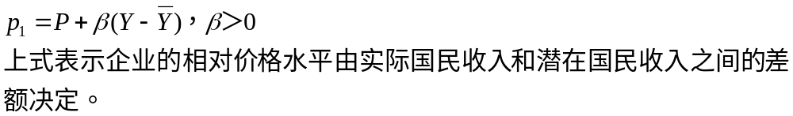

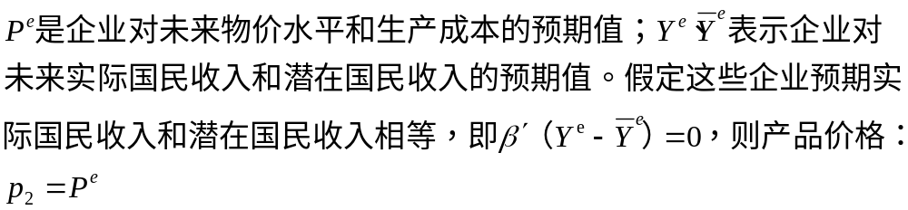
由图9.2可以得出企业制定的最优产品价格
第一步：
第二步：
企业根据预期成本制定产品价格，这时价格调整是缓慢的。

Slide 17
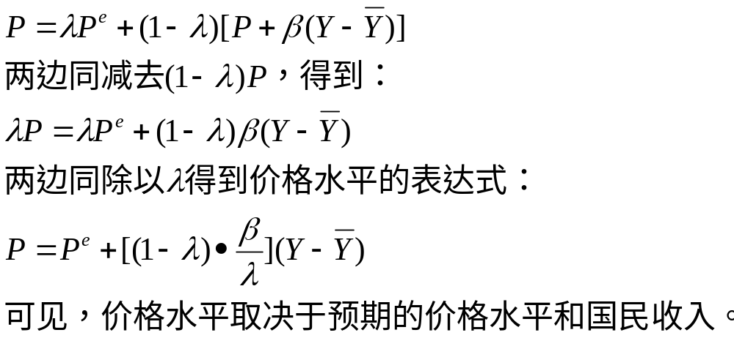
第三步：
把上述两类企业的产品价格进行加权平均，可以得到总的物价水平，设产品价格粘性的企业占总数的比重为λ，产品价格灵活变动的企业占总数的比重为（1－ λ ），则总体物价水平为：

Slide 18
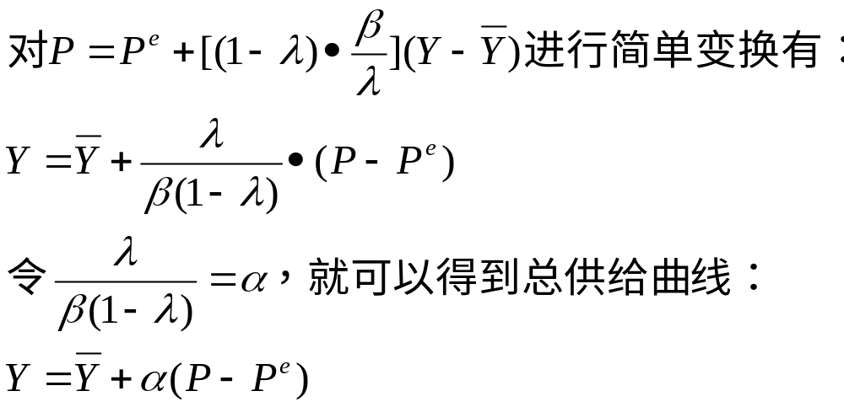
结论：（1）价格水平随着预期价格的提高而提高。（2）价格水平随着国民收入的增加而提高。
由此，可以得出与粘性工资模型相同的结论：产出的波动（产出偏离它的潜在水平）与预期到的价格水平波动相关。

Slide 19
考虑到价格粘性对劳动力市场的影响，能为经济周期中实际工资变动的实证结果找到一些理论依据。根据价格粘性模型，短期内产品价格可以是固定的，如果经济处于衰退期，总需求减少，使产品的销量减少。企业不得不削减产量、劳动需求量和投入量。劳动需求量的降低使实际工资水平下降。——顺周期性的
不同于工资粘性模型的是，在这里产出波动使劳动力需求曲线发生移动，从而使得劳动力需求量、就业量、总产出和实际工资沿着相同的方向变动，因此实际工资就有可能是顺周期的，表现为随着产出的减少，实际工资降低。

Slide 20
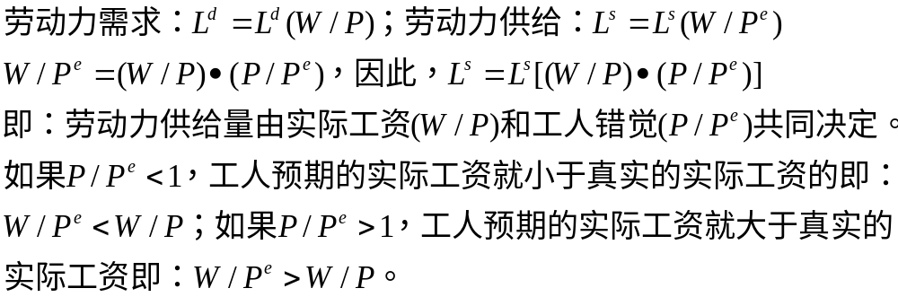
三、工人错觉模型（工人信息不完全）
在前面介绍的两个总供给模型中，由于工资或价格变动是缓慢的，市场并不总是出清的。下面介绍另两个总供给模型，从微观基础和市场出清角度出发来解释宏观总供给，它们的出发点都是信息的不完全性。首先介绍工人错觉模型，该模型关注劳动力市场的运作，但不同于工资粘性模型，这里工资可自由变动使劳动市场供需平衡。模型的中心假定是：企业和工人并不具有相同的信息，工人有时会混淆实际工资和名义工资。

Slide 21
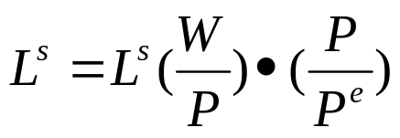
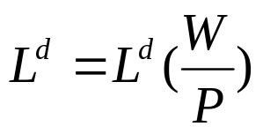
（1）如果工人预期价格水平等于实际价格水平，则预期的实际工资等于实际工资，劳动力市场供求均衡。
（2）如果工人预期价格水平大于实际价格水平，则预期的实际工资高于实际工资（工人按预期的实际工资，会要求高于实际工资的工资水平，当工人认为厂商给与的工资低于其预期的实际工资时，劳动供给就会减少），就业量沿需求曲线向上移动，实际就业量小于充分就业数量。
（3）如果工人预期价格水平小于实际价格水平，则预期的实际工资小于实际工资（工人按预期的实际工资，会要求低于实际工资的工资水平，当工人认为厂商给与的工资高于其预期的实际工资时，劳动供给就会增加） ，就业量沿需求曲线向下移动，就业量大于充分就业数量。这样，工人的错觉导致了劳动力市场的均衡量偏离充分就业水平。
W/P
● P^{e}＞P
E
(W/P)*
● P^{e}=P
● P^{e}＜P
0
L*
L
图9.3 劳动市场的均衡

Slide 22



假定实际价格水平超过了预期价格水平，价格的上涨导致了名义工资的提高，工人会把因价格水平上升而引起的名义工资上涨错误的理解为是实际工资的上升，因此，会导致劳动的供给增加。
W/P
由于工人预期失误，使P ^{e}＜P，工人认为实际工资提高了，所以愿意提供更多的劳动数量。但是，这时实际工资其实是下降了，这会导致厂商雇佣劳动量的增加，产出增加。因此，如果P^{e}＜P，则有：
(W/P)₁
(W/P)₂
L^{d}
0
L₁
L₂
L
图9.4 未预期到的价格水平上升

Slide 23
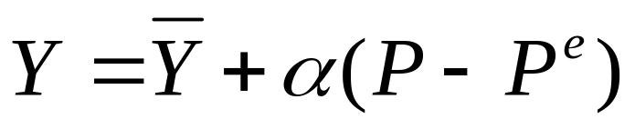
工人错觉模型的关键假设是企业与工人之间拥有的信息不同。当价格水平突然上升时，工人不能及时预期到这种变化，因此预期的实际工资和真实的实际工资之间发生了误差，而企业看到了这种变化，两者始终保持一致。因此工人在实际工资水平降低的情况下还愿意提供更多劳动，从而导致就业和产量的增加。如果这种变动都能被事先预期到，那么价格的变化只能带来名义货币工资的同比例的变化，实际工资会保持不变，就业和产量也会维持在充分就业的水平上。把价格变动与产量变动的关系用数学表达式表达出来，我们再次可以得到同样的总供给曲线：
这样，我们就从工人错觉出发，为没有预料到的价格变动会引起产出波动的短期总供给曲线找到了另一种微观解释。

Slide 24
四、不完全信息模型
关于产量波动的一种重要的现代观点是，波动是由于人们对经济中正在发生的事不具有完全信息所引起的。在这些模型里，假定价格和工资能灵活变动，因此市场是出清的。工人错觉模型认为企业拥有比工人更充分的信息，这里将介绍另一个以不完全信息为基础的模型，这一模型不对企业和工人作明确的区分，而是假定经济行为人掌握的信息都是不完全的，这一假定将价格水平的运变动和企业供给决策联系起来。

Slide 25
企业对自己产品的价格信息了解得很清楚，但在得到整个经济的价格信息时存在困难。各种暂时的信息障碍，使企业对于除自己所处的市场外其他市场的情况的了解相对较慢。为了说明上述情况，经济学家提出了一个假说，这个假说借助一个比喻来描述。设想把企业看做是居住在孤岛上的独立合约人，每个企业生产一种产品，并通过交换，消费其他多种产品。他们对自己产品的价格有第一手知识，但不能迅速地了解一般的物价水平。下面就来分析单个企业的供给决策问题。

Slide 26
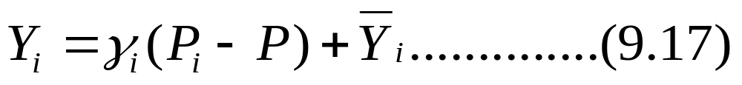
根据微观经济学理论，企业将进行生产直到价格等于边际成本。边际成本取决于企业生产投入品的价格。如果企业的产品价格相对于经济中的其他产品(包括企业投入品)价格来说上升了，那么企业就会增加产量。但是如果其他产品的价格和企业自己产品的价格上升相同幅度，企业就不会有增加生产的积极性。也就是说，只有当企业的产品价格对其他产品价格的相对价格上升时，企业才会增加生产。我们用i 下标表示代表性企业，下式给出了这个企业的供给曲线：
该式说明，代表性企业的产量取决于它本身的潜在产量和本企业的产品相对于其他企业产品的价格水平的高低。因为潜在产出是既定量，所以，本企业产品价格越高，代表性企业的产出水平也越高。

Slide 27
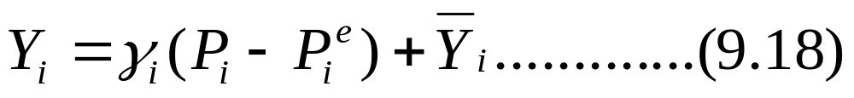
但是当企业作出供给决策时，它不知道别的市场正在发生的情况。关于其他市场的信息可能来得较晚，或者也许企业的经理没有能及时关注全社会的经济状况。当信息不完全时，企业就不知道总价格水平，它只能对此进行猜测。据此我们把上述公式改写为：
这里P_{i}^{e}是企业对价格总水平的预期。

Slide 28
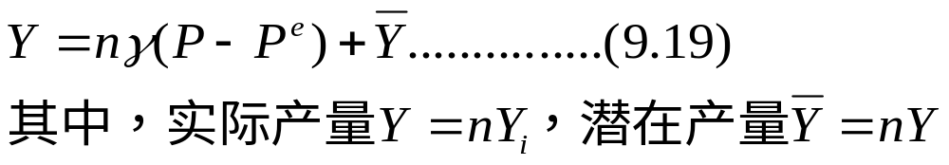
当经济中所有价格都上升相同幅度时，每个企业都只会观察到它自己的产品价格的上升，而对于由价格指数P概括的所有别的价格只能进行估计。如果企业预计到了价格水平的这种变动，那么它知道产品的相对价格未发生变化，因此也不会增加生产。如果企业没有预计到价格水平的提高，根据观察到的自己产品的价格上升，它会认为自己产品的相对价格有了上升，因此会增加劳动力需求，扩大产量。如果别的企业的行为也是如此的话，它们也会由于价格水平的上升错误地认为自己产品的价格上升从而增加生产。当所有企业的生产超过它的潜在水平时，整个经济的产量当然也就高于潜在总产量了。
整个经济的总供给曲线是通过对所有企业的供给曲线加总而得到的，实际GDP是所有单个企业产量水平之和，总价格水平是单个企业价格之和除以企业个数。如果按代表性企业的总供给曲线(9.18)对所有企业进行加总，就得到整个经济的总供给曲线：

Slide 29

可以看到，经济的实际产出只有当预期价格等于实际价格时，才会正好等于潜在产出量。一般情况下，由于信息是不完全的，预期价格与实际价格之间总会有一些差距。只要存在这种差距，实际产出就可能大于其潜在生产能力水平，经济就处于过热状态（当P>P^{e}时，Y> ）；或者实际产出小于其潜在生产能力水平，经济处于衰退期（当P<P^{e}时，Y> ） 。建立这种以信息为基础的总供给模型的最初研究，是由美国芝加哥大学的经济学家卢卡斯进行的，所得到的价格和产量之间正相关的关系式(9.19)通常被称为卢卡斯总供给曲线(Lucas aggregate supply equation)。
对式(9.19)作一简单的变换，令 nγ =α，我们将再一次得到已经非常熟悉的总供给曲线：

Slide 30

罗伯特·卢卡斯（Robert E. Lucas Jr.1937—）
1995 年获 诺贝尔经济学奖
获奖原因： 倡导和发展了理性预期与宏观经济学研究的运用理论，深化了人们对经济政策的理解，并对经济周期理论提出了独到的见解。 理性预期理论把对预期形成问题的分析纳入经济学领域，是对经济学的一个重大的贡献。它强调理性预期在经济生活中的作用，突出了作为理性的经济当事人的理性预期行为，同时强调经济决策应建筑在理性预期的基础之上，这对于经济决策的科学化具有极为重要的意义，并且还提出正确处理经济决策之间的关系，是保证经济正常运转的关键。
对宏观经济学中菲利浦曲线的不同认识是卢卡斯又一卓越的贡献。以英国经济学家菲利浦命名的菲利浦曲线描述了通货膨胀与就业之间的正向关系。然而，在1970年的研究分析中，卢卡斯运用理性预期的理论观点和特有的分析方法，否定了菲利浦曲线的失业率与通货膨胀率之间的互替关系，证明伴随通货膨胀的提高，就业并不会一直上升。卢卡斯的研究达成了两个重要的政策结论。第一：高通胀不会给社会带来持续的利益，相反，只会带来持续的恶化。直至今日，这种认识已经被广泛接受而且成为各国货币政策的基础；第二：高失业率不能通过扩张的货币和财政政策来得以解决。 理性预期学派反对政府对经济实行干预，提出政策无效论，其理论依据之一就是理性预期理论，认为政府的干预在短期内也是无效的。无论是短期还是长期，都不能实行干预的措施。另一个理论依据是“中性货币”理论（卢卡斯1970年完成、1972年发表的《预期和货币中性》的文章中。这篇文章是他的代表作，货币中性是他获得诺贝尔奖的演讲主题之一），认为联邦准备当局的货币行为不能控制实际利率，也不能从根本上影响实际的经济变量。

Slide 31
卢卡斯通过分析各国的数据进一步指出，总供给曲线的斜率与总需求的波动有关。一国的总需求如果波动很大的话，价格水平波动也会很大，这个国家价格水平的变动主要不是由相对价格变动引起的，企业对未预期到的价格变化的反应就比较小(参数α 较小)，总供给曲线就比较陡；反之在需求和价格比较平稳的国家里，企业有理由相信，价格水平的变化主要来自于相对价格的变动，因此企业对未预期到的价格变动比较敏感(α 较大)，总供给曲线也显得较为平缓。

Slide 32
五、附加预期的总供给曲线
我们已经运用四种不同的模型分析了短期总供给曲线向上倾斜的微观基础。由于各种总供给模型出发点不同，对总供给曲线向上倾斜的原因解释也不尽相同，但最终得到的总供给曲线形式是一样的。
现实经济中，上述各种模型讨论的机制会对短期总供给曲线的形成共同发挥作用，这些机制发生作用的程度会随着条件的变化而有所不同，但它们作用的方向是一致，都是引起短期总供给曲线向上倾斜。比较第七章中的总供给曲线，卢卡斯总供给曲线增加了预期的因素，因此我们往往把式(9.5)称之为附加预期的总供给曲线(Expectation augmented aggregate supply，简称EAS)。

Slide 33

图中附加预期的总供给曲线EAS向上倾斜，表明总产量与实际价格水平同方向变化，而与预期价格水平反方向变化。假定人们估计未来的价格水平为P₁，也就是P^{e}＝P_{l}，相应的附加预期的总供给曲线为EAS₁，实际价格和预期价格水平在A点相等，此时现实的产出正好等于潜在生产水平。进一步可以看到，在A点的左边，当实际价格低于预期价格时，实际产量就低于潜在产量；在A点的右边，当实际价格高于预期价格时，实际产出就高于潜在水平。因此，实际产量变动的原因是由于现实的价格水平偏离了人们的预期水平。
结论：宏观经济的波动，关键在于实际价格偏离了人们的预期价格。在短期内，由于工资、价格具有粘性，由于工人错觉、不完全信息等等原因，人们对实际价格的预期会出现偏差，而企业根据预期价格进行决策，因此造成了短期内价格、工资缺乏弹性，导致实际产量偏离充分就业的产量。但是，在长期内，人们会不断修正自己的预期，使预期和现实趋于一致，这样工资和价格就具有充分的伸缩性，实际产量和潜在产量就会达到一致。
现在，我们假定人们修改了对未来价格的估计，预期价格水平上升为P₂。这时，企业和工人会按照这个预测水平重新确定工资水平和成本，因此，企业的成本会上升，短期总供给曲线向左上方移动，新的总供给曲线为EAS₂。在B点实际价格水平为P₂，正好等于人们的预期水平。我们把A、B两点连接起来，就是一条垂直的长期总供给曲线。在长期总供给曲线上，实际价格水平总是和人们的预期水平一致，因此价格的变动不会对就业和产出造成影响。
LAS(P=P ^{e})
P
EAS₂(P^{e}=P₂)
P₂
●
EAS₁(P^{e}=P₁)
B
●
P=P ^{e}
P₁
●
P＞P ^{e}
A
P＜P ^{e}
●
0
Y
图9.5 总供给曲线

Slide 34
第二节 总产量的波动和调整
一、总需求冲击
（1）经济本来在E₀点实现均衡。
（2）现在假定政府实行扩张性货币政策。
（3）总需求增加。
（4）由于人们没有预期到价格水平的变化，因此附加预期的总供给曲线EAS不会移动。
（5）新的均衡点在E₁。得到P₁。
（6）由于预期价格仍然是P₀，所以实际价格大于预期价格，产量上升。
（7）结论：预料之外的货币扩张会导致产量的增加。
P
LAS
E₁
EAS₀
P₁
P₀
E₀
AD₁
AD₀
0
Y₁
Y
图9.6 总需求扩张的效应

Slide 35
E₁点的短期均衡不能持续很久。由于价格高于预期值，居民和企业都会修正预期。如果居民和企业都把上一期的价格作为这一期价格的预期值(这又被称为适应性预期)，那么第二期的预期价格就是P₁。按照这个预期价格，总供给曲线向上移至EAS₁，EAS_{l}在价格P_{l}处经过充分就业时的产量水平。
有了新的总供给曲线EAS₁和在更高价格水平上不变的总需求曲线AD₁，新的均衡点E₂形成，这时产量已有所下降，而价格则进一步上升。虽然实际价格仍然大于人们的预期值，但差距已经缩小。居民和企业将不断调整对价格的预期，使预期与实际的差距不断缩小，最终将预期价格提高到P*。相应地，EAS曲线向上移动到EAS*。EAS曲线的向上移动在总需求曲线上给出了一系列均衡位置，从E₁开始直到E*。在整个调整过程中，总产量一直高于潜在水平，但从E1点开始逐渐回复到潜在水平，价格则持续上升。总供给曲线移到EAS*时与总需求曲线在E*点相交，在这一点，实际价格与人们预期相符，实际产出与潜在水乎一致，经济回到了充分就业状态，只是价格水平提高了。
P
LAS
EAS*
E*
P*
E₂
EAS₁
EAS₀
P₁
E₁
P₀
E₀
AD₁
AD₀
0
Y
图9.6 总需求扩张的效应

Slide 36
因此，在短期内，扩张性货币政策如果没有被预期到，货币供给量的增加能使实际产出增加。但是货币的增加不可能永远不被预期到，当人们完全预期到价格变动后，货币扩张不再有实际影响，只反映为价格的上升。根据上述的总供给动态模型，在长期内，货币是中性的——它没有实际效应而只影响价格，尽管它在短期内确实会影响产量。
如果上述货币扩张一开始就被人们预期到了，总需求曲线向上移动的同时，总供给曲线也会直接移动到EAS*。经济的新均衡点在E*，此时价格水平等于人们的预期，对应着一个更高的价格水平和不变的产量。因此，如果政府的货币政策被人们事先预料到了，货币扩张将不存在任何实际效应，货币变动是完全中性的，这也就是长期模型的二分法。
P
LAS
EAS*
E*
P*
E₂
EAS₁
EAS₀
P₁
E₁
P₀
E₀
AD₁
AD₀
0
Y
图9.6 总需求扩张的效应

Slide 37
宏观政策的有效性取决于某些宏观经济变量对另一些变量变动的敏感程度，如货币需求对利率变动的反应程度、投资需求对利率变动的反应程度等。如果宏观经济变量对这些变量的变动产生不同的反应，那么宏观政策的实行就会对实际经济变量产生不同的影响。产生这种结论的前提条件是假定总供给不变，也就是说，假定决定社会生产的企业和个人不会对宏观政策作出反应，因此宏观政策的有效性取决于现存经济结构中经济变量之间的相互作用。当在总供给曲线中引进预期因素后可以发现，宏观政策的有效性还与人们的预期有关，也就是与人们对宏观经济政策的预测以及在这种预测基础上所作出的反应有关。因此，政府的宏观政策在移动总需求曲线的同时也会移动总供给曲线。比方说，当人们预计政府将采取的扩张性货币政策可能带来价格上涨时，那么，工人和企业会事先在合同中增加工资以保持实际工资不变，企业也会事先提价以保证成本增加后还能产生利润。这样货币供应量的增加只会提高价格水平，而不会影响实际的国民收入。也就是说，人们对货币政策的预期会改变货币政策产生效果的经济环境，从而使货币政策的效果发生变化。因此，预期到的宏现经济政策对实际经济生活没有影响，只有未被预期到的宏观政策才能影响实际经济变量。由此可见，预期理论的发展极大地丰富了宏观经济学的内容，也深化了人们对宏观经济政策有效性的理解。
这样，从预期理论出发，我们又可以把古典模型称为完全预期模型，价格的变动之所以不会对实际变量产生影响，是因为总需求的变动都被人们事先估计到了。而凯恩斯模型则可以认为是不完全预期模型，总需求的变动不能被人们完全预期到，因此价格的变动会带来实际产量的变动。

Slide 38
二、总供给冲击
假定世界石抽价格的上涨。
假定石抽价格上涨前经济处在长期均衡状态，短期总供给曲线EAS₀与总需求曲线AD₀在A点与长期总供给曲线相交，均衡价格为P₀，实际价格等于预期值。
石油价格的突然上升使总供给曲线向左上方移动。因为在每个产量水平上生产成本现在都提高了，居民和企业对价格水平的预期也提高了。在图中，EAS曲线上移至EAS₂，经济均衡点从A点移到B点。因此，这种供给冲击的直接效应是提高价格水平和降低产量。在这里，假定供给冲击不影响潜在产量水平。我们还可以发现，在B点预期价格水平为P₂，实际的价格水平为P₁，因此实际价格要低于人们的预期。
P
LAS
EAS₂
P^{e}=P₂
P＜P^{e}
P₂
B
EAS₀
P₁
P^{e}=P₀
P₀
A
AD₀
0
Y₂
Y
图9.7 总供给冲击的市场调节

Slide 39
调整过程：由于在B点，人们预期的价格水平为P₂，实际价格水平为P₁，因此，人们预期的价格水平将会下降。P^{e}↓→EAS↓→W和P↓→产出和就业↑→B点趋于A点，经济实现均衡。
P
LAS
P^{e}=P₂
EAS₂
注意这里的调整机制：经济是通过人们调整预期来达到均衡的。
P＜P^{e}
P₂
B
EAS₀
P₁
P₀
P^{e}=P₀
A
AD0
0
Y₂
Y
图9.7 总供给冲击的市场调节

Slide 40
扩张政策的结果：（1）初始点在B点，（2）结果在C点。（3）潜在产出不变，P上升到P₂。
注意：
如果政府不干预，价格水平在P₀点。但是，经济自动恢复机制需要多长时间呢？
P
LAS
EAS₂
P^{e}=P₂
从以上的分析中我们可以发现，当采用积极的财政、货币政策扩大总需求时，失业率降低，但通货膨胀率提高，价格会大幅度上升；反之，通货膨胀率较低而失业比较严重。通货膨胀率与失业率这种此消彼长的关系，可以用菲利普斯曲线来描述。 因此，第三节阐述菲利普斯曲线。
C
P₂
B
EAS₀
P^{e}=P₀
P₁
P₀
A
AD₁
AD₀
0
Y₂
Y
图9.8 总供给冲击的政府调节

Slide 41
第三节 菲利普斯曲线
一、菲利普斯曲线及其修正
宏观经济政策的重要目标是实现低通货膨胀下的充分就业。但是在短期内通货膨胀和失业之间存在此消彼长的关系，这种关系通常用菲利普斯曲线来表示。现在来分析菲利普斯曲线的含义，我们将发现，实际上它不过是总供给曲线的另一种表达形式。
1958年，伦敦经济学院的经济学家菲利普斯（A.W.Philips)对英国1861—1957年间失业率与货币工资变化率之间的关系进行了统计研究。菲利普斯发现，这两者之间似乎存在着一种稳定的联系，呈现出非线性的逆向关系。如图所示，在大约5.5％的失业水平上，货币工资的变化率为零，而在大约2.5％的失业水平上，货币工资的变化率为2.0％。这条曲线就被称为菲利普斯曲线（Philips’ 曲线）。
工资变化率
菲利普斯曲线
2%
失业率
0
2.5%
5.5%

Slide 42
由于价格与工资是密切相关的，价格变化是工资变化的函数，可以把上述菲利普斯曲线中的工资变化转换成价格变化，这一步是由萨缪尔森和索洛在1960年完成的。采用经过修改的价格变化（即通货膨胀）和失业间的关系式，萨缪尔森和索洛用大萧条之后25年间美国的数据重复了菲利普斯的经验研究工作，他们得到了类似于菲利普斯发现的稳定的负斜率曲线。菲利普斯曲线只是一种经验性发现，但是它提供了把通货膨胀和失业关联起来的宏观政策选择模式，成为凯恩斯宏观经济模型的重要组成部分。
然而，到20世纪60年代末70年代初，通货膨涨在战时需求压力、石油输出国组织提价风潮等因素作用下失去了控制。滞胀即高失业和高通货膨胀并存的现象出现了，现实状况不再支持菲利普斯的论断，作为经验规律的菲利普斯曲线崩溃了，并几乎摧毁了凯恩斯主义宏观经济学的整个理论体系。

Slide 43
菲利普斯曲线修正之一
为了解释新的宏观经济现象，现代的菲利普斯曲线对原始的形式作了重要的修正。弗里德曼等人指出，传统的菲利普斯曲线忽略了预期通货膨胀对工资率决定的影响。工人感兴趣的是实际工资而不是名义工资。工资率的决定和实际支付不是同时进行的，这段时间的预期通货膨胀水平会影响预期的实际工资。当预期到价格上升时，工人将要求对预期通货膨胀给予补偿，作为企业来说，如果所有的商品价格都上涨，那么它会预期能将其产品卖到更高的价格，因此也就能支付更高的名义工资。事实上，当工资和价格以相同速率上升时，企业和工人的状况并无任何变化。他们建议用预期的通货膨胀来扩展基本的菲利普斯模型，就得到了附加预期的菲利普斯曲线（Expectation augmented Philips’ curve)。

Slide 44
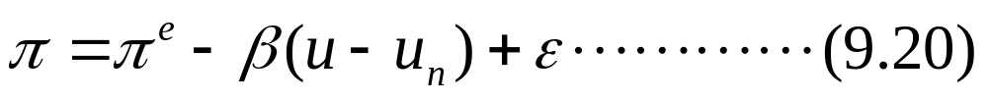
菲利普斯曲线修正之二
对传统的菲利普斯曲线的另一个重要修正应归功于石油输出国组织。石油输出国组织于70年代大幅提高油价促使经济学家开始对供给冲击给予足够的重视，并将之加入到现代的菲利普斯曲线中去。
综上所述，修正后的菲利普斯曲线反映了这样一种关系：通货膨胀率（价格变动的百分率）取决于三个因素：即预期通货膨胀率π^{e}、周期性失业（实际失业率 u与自然失业率u_{n} 的差额)和供给冲击ε。我们可以用下面的关系来表达：
通货膨胀率=预期通货膨胀率–(β×周期性失业)+供给冲击
其中β是一个大于0的参数。周期性失业前的符号为负表明失业与通货膨胀之间此消彼长的关系。

Slide 45
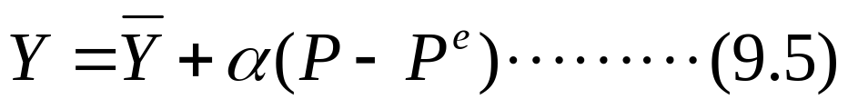
二、菲利普斯曲线的推导
菲利普斯曲线实际上是总供给曲线的另一种表达形式。短期总供给曲线指出产出和价格水平是正向变动的。由于通货膨胀就是价格的变化率，而失业率随着产出的上升而下降，因此总供给曲线隐含着通货膨胀和失业之间的反向变动关系，菲利普斯曲线恰恰就反映了这种关系。我们可以由用式9.5表示的总供给曲线直接导出菲利普斯曲线。

Slide 46
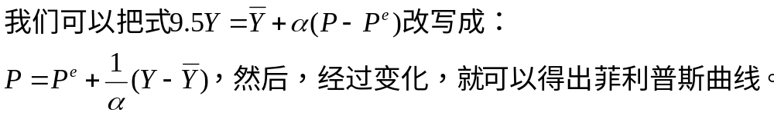
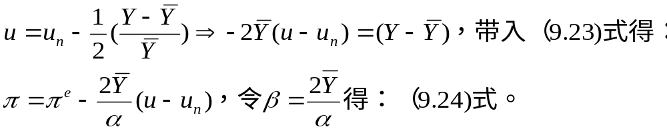
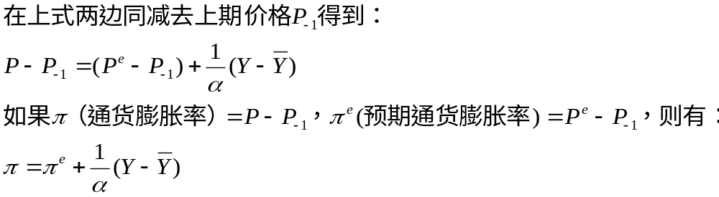
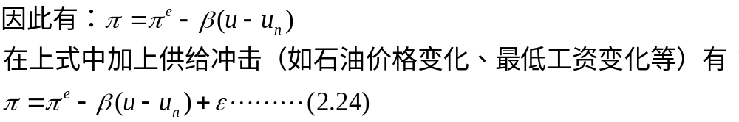
由奥肯定律可知，失业率和总产出率成反比，当产出水平偏离潜在产出水平时，失业率就反向偏离自然失业率。即：当产出率高于潜在产出水平时，失业率低于自然失业率。则公式的最后一部分可以用–β（u–u_{n}）来代替。
这样，我们就从总供给曲线推导出了菲利普斯曲线。与总供给曲线一样，菲利普斯曲线表明了实际经济波动与未预期到的价格波动之间的关系。

Slide 47
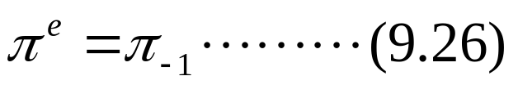
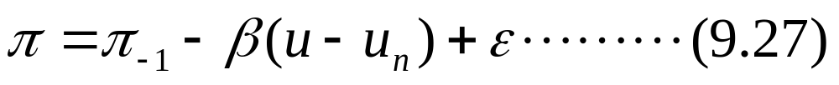
三、通货膨胀产生的原因
首先，影响通货膨胀的一个因素是人们对通货膨胀的预期。关于预期通货膨胀的一个假说是假设预期是适应性的。如果预期是基于通货膨胀的过去行为，在适应性预期假设下对下年通货膨胀的预期可能是上一年的通货膨胀率。在这一简单的适应性预期假设下，我们有：
当然，适应性预期也可以比较复杂，比如说取过去几年通货膨胀的平均数。利用式（9.26），菲利普斯曲线就变成：
现在我们就可以来分析通货膨胀产生的原因了。

Slide 48
原因之一：通货膨胀具有惯性
如果预期是适应性的，式(9.27)隐含着通货膨胀具有惯性，即使失业率保持在自然失业率水平，同时也不存在供给冲击，价格仍会以当前的通货膨涨速率不断上升。这种惯性产生的原因是过去的通货膨胀影响了人们对未来通货膨胀的预期，而这种预期又影响了工资和价格的制定。经济学家索洛是这样描述通货膨胀惯性的，他说：“为什么我们的货币不断贬值？也许只是因为通货膨胀。通货膨胀的产生是因为我们预期会有通货膨胀，而我们预期会有通货膨胀是因为我们已经有了通货膨胀。”
在上一节分析的总需求、总供给模型中，通货膨胀惯性表现为总供给和总需求曲线不断向上移动。对总供给曲线而言，如果价格持续上升，预期价格水平不断上升，总供给曲线就会不断向上移动。当总供给曲线向上移动后，如果总需求不变，就会引起经济的衰退和失业率上升，这会促使通货膨胀降低，但是通常政府会采取措施刺激总需求对付经济萧条，总需求曲线不断向上移动，这就造成了通货膨胀的惯性上升。

Slide 49
原因之二：周期性失业影响通货膨胀
影响通货膨胀的第二个因素是周期性失业的大小。周期性失业是用实际失业率偏离自然失业率的程度大小来表示的，它是由社会总需求的不足造成的。当社会总需求膨胀时，周期性失业降低，这时通货膨胀率会上升。这种通货膨胀被称为需求拉动的通货膨胀(Demand—pull inflation)。反之，当失业率上升时，通货膨胀率就比较低。参数β反映了通货膨胀对总需求(用失业率来衡量)波动的敏感性。
原因之三：总供给冲击影响通货膨胀
供给冲击也会影响通货膨胀。逆向的供给冲击，诸如石油危机引发的生产资料价格上涨过快以及由于工会力量存在使工人工资上涨过快等都意味着ε值大于零，促使通货膨胀上升，这种通货膨胀被称为成本推进的通货膨胀(Cost-push inflation)，因为逆向的供给冲击一般都会引起生产成本的提高，图9.8就是典型的成本推进的通货膨胀。如果供给冲击是有利的，如生产资料价格下跌，ε值就是负值，通货膨胀就会下降。

Slide 50
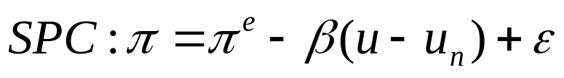







四、短期菲利普斯曲线
通货膨胀率和失业率是宏观经济政策制定者关心的两个主要变量。由于宏观政策难以对通货膨胀预期和供给冲击进行控制，政策制定者通常运用财政和货币政策来影响总需求，从而改变产量、就业和通货膨胀水平。扩大总需求能够降低失业率并使通货膨胀上升，而抑制总需求能降低通货膨涨，但必须以失业率上升为代价。
短期菲利普斯曲线表明：通货膨胀和失业率之间存在着此消彼长的关系。在曲线上的每一点，都代表了可供政策制定者选择的通货膨胀率和失业率的不同组合。政策制定者可以通过改变总需求在这条曲线上移动来选择自己的目标。
短期菲利普斯曲线
当周期性失业率为零时，经济处于自然失业率水平，通货膨胀率由预期值和供给冲击引起，等于短期菲利普斯曲线的斜率的绝对值β，这表明：失业率每降低1%，通货膨胀率上升β%。
图9.10 短期菲利普斯曲线

Slide 51
短期菲利普斯曲线显示，当不存在有利的供给冲击和无法改变人们预期时，为了降低通货膨胀率，经济必然会经历衰退和失业率的上升。为了决定是否实行降低通货膨胀的政策，政府必须了解这一过程中产出下降的水平以权衡降低通货膨胀的收益和成本。经济学家通常用牺牲率(Sacrifice ratio)来衡量，它是反通货膨胀时期产量的总损失与由于反通货膨胀而赢得的通货膨胀的降低百分数二者的比率，换句话说，就是每降低l％的通货膨胀率必须降低的实际GDP的百分数。经验研究表明，降低1％的通货膨胀率牺牲的GDP约为5％，牺牲率就等于5。
利用奥肯定律可以得到牺牲率的另一种表达形式。根据奥肯定律，失业率每上升1％对应GDP下降2％。因此降低1％的通货膨胀率，就必须提高2.5％的周期性失业。根据这一关系，我们可以估计反通货膨胀政策对失业的影响。比如说如果使通货膨胀率降低2%，GDP就必须降低10％，最终也就要求周期性失业上升5％。
通货膨胀率下降1%
GDP必须下降5%
失业率上升1%
GDP必须下降2%
通货膨胀下降1%
失业率必须上升2.5%

Slide 52

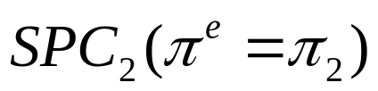



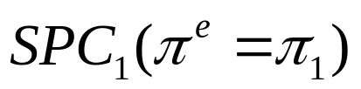
短期菲利普斯曲线受人们对通货膨胀预期的影响，当预期通货膨胀率上升时，曲线向上移动，如图9.11所示。当预期通货膨胀率由 上升到 时，SPC曲线由SPC₁平行上移到SPC₂，这时，对应每一个失业率水平上，都有一个更高的通货膨胀率。
图9.11 预期通货膨胀率上升

Slide 53
目前为止我们讨论的预期都属于适应性预期，另一种主导的假说是理性预期，这一方法是和卢卡斯、萨金特(T.Sargent)的名字联系在一起的。理性预期假说认为人们会根据经济环境的变化来不断调整自己的经济行为，人们总是积极地搜集各种信息，包括关于当前政策的各类信息加以分析并预测未来。人们在对信息的处理反应过程中也会犯错误，但很容易被发现并纠正，因此人们在其预期的形成过程中不会犯系统性错误。

Slide 54
根据理性预期假说，政府财政、货币政策的变化会改变人们的预期，评价政策效果时必须考虑预期的作用。当政府宣布要降低通货膨胀时，如果这一政策是可信的，理性的人们就会迅速调整他们的预期，使预期通货膨胀率降低。反通货膨胀的成本因此就会大大降低，在极端的情况下，甚至成本为零，也就是不引起任何衰退。这种无害的反通货膨胀必须满足两个条件：一是降低通货膨胀的计划必须在工人和企业形成对工资和价格的预期之前宣布；另外，这种计划必须是可靠的，否则工人和企业不会调整他们的预期。一旦这两个条件满足，根据理性预期假说，短期菲利普斯曲线会向下移动，通货膨胀率就能在失业率不变的情况下得到下降。在这里，宏观经济政策的可信性是反通货膨胀成本高低的关键。

Slide 55
五、长期菲利普斯曲线
在每条短期菲利普斯曲线上，预期通货膨胀率都是固定的，预期通货膨胀的变化会造成短期菲利普斯曲线的移动。从图9.11中可以观察到，在u=u_{n}点的左边，实际的通货膨胀率要高于预期的通货膨胀率，因此失业率低于自然率的水平；而在u=u_{n}点的右边，实际的通货膨胀率要低于预期的通货膨胀率，因此失业率高于自然失业率，这和我们在附加预期的总供给模型中的结论是一样的。因此除了在u=u_{n}的点以外，实际通货膨胀率与预期通货膨胀率都不相等。即使人们只是作出适应性预期，在长期内企业和工人也会不断调整自己的预期，最终使预期通货膨胀率变得与实际通货膨胀率相等。这时，我们就能得到长期的菲利普斯曲线。长期菲利普斯曲线描述了实际通货膨胀率与预期通货膨胀率相等时通货膨胀与失业之间的关系。

Slide 56
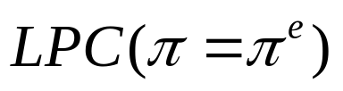


当预期通货膨胀等于实际通货膨胀时，长期菲利普斯曲线上LPC是位于u=u_{n}处的一条直线。它由短期菲利普斯曲线上实际的和预期通货膨胀率相等的各点连线组成。长期菲利普斯曲线实际上也就是长期总供给曲线。它表明，在长期内，古典两分法是适应的，失业率保持在自然失业率水平，产出水平不受通货膨胀（价格变动）的影响。短期内通货膨胀与失业之间的此消彼长关系在长期内不再成立。
在每条SPC上，预期的通货膨胀率都是固定的。反之，预期通货膨胀率的变化，会导致SPC的平行移动。
●A
●E
在A点，实际通货膨胀率高于预期通货膨胀率，所以，失业率低于自然失业率。在B点则相反。
只有在E点，失业率=自然失业率
B ●
图9.12 长期菲利普斯曲线

Slide 57
思考题：
工资粘性模型、价格粘性模型、工人错觉模型、不完全信息模型的含义；
用工资粘性模型来推导短期总供给曲线；
PC曲线的含义；
什么是短期和长期的菲利普斯曲线？
对比总需求冲击、总供给冲击对一般的宏观总量的短期均衡的影响和附加预期的短期均衡的影响的不同；

